Slide 1

WILLKOMMEN ZUR MITGLIEDER-VERSAMMLUNG 2021

Slide 2
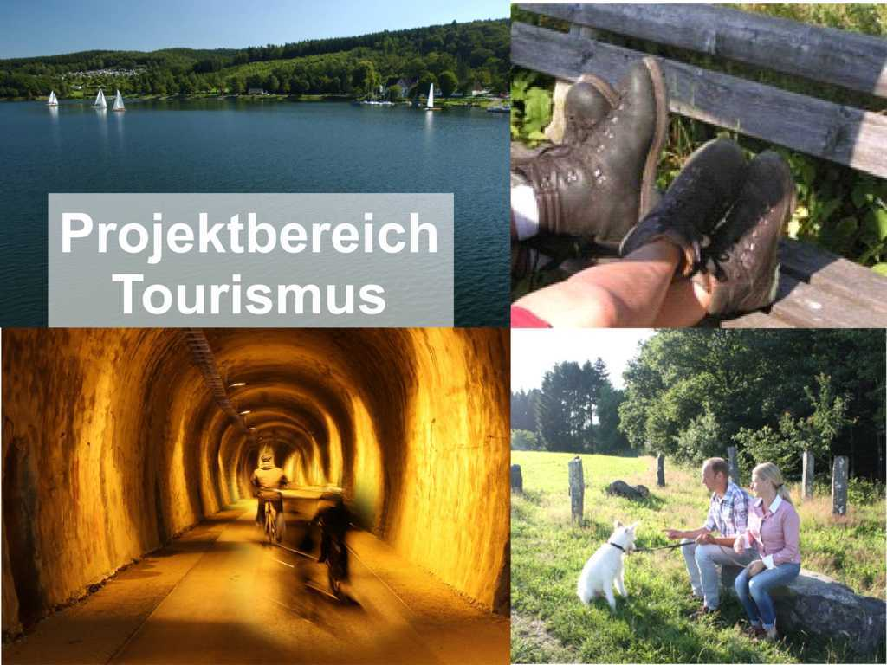
1

Slide 3
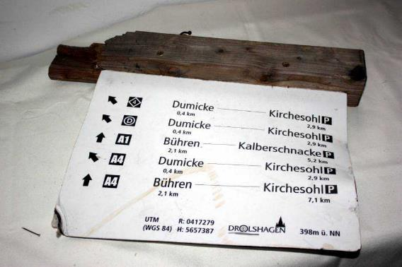
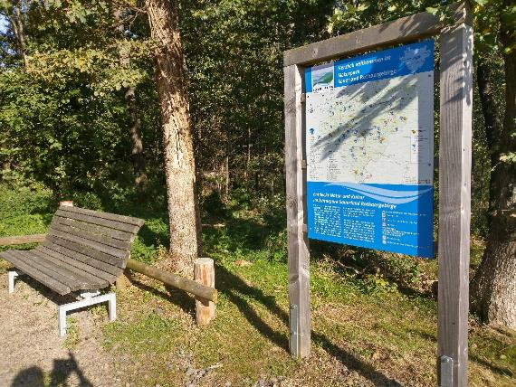
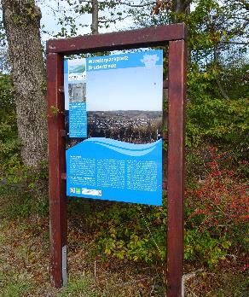
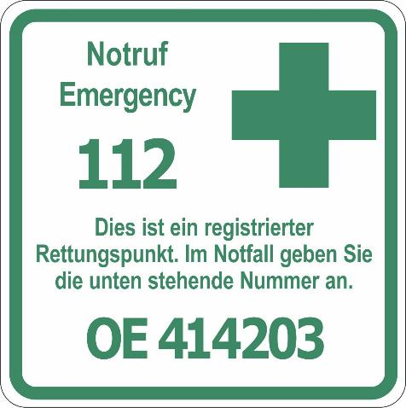
Projektbereich: Tourismus
BESCHILDERUNGEN
Rastpatz Jägerfichte (Kooperation mit dem Naturpark)
Regelmäßige Nachgestaltung und Neudruck der Wanderbeschilderung sowie anteilige Finanzierung des SGV für die Wegezeichnung
Pflege und Erneuerung der Ausschilderungen
2021 wurden 36 neue Wanderschilder gefertigt
2

Slide 4





Projektbereich: Tourismus
Infoschilder betr. Entenfüttern,
Wegeleitung auf Schlüsenlehrpfad und Agger-Bigge-Runde, sowie Infoschild für den Heimatverein betr. Rosebach.
3

Slide 5
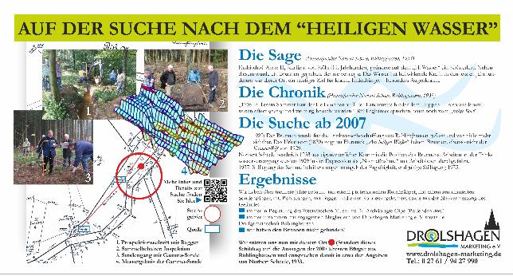
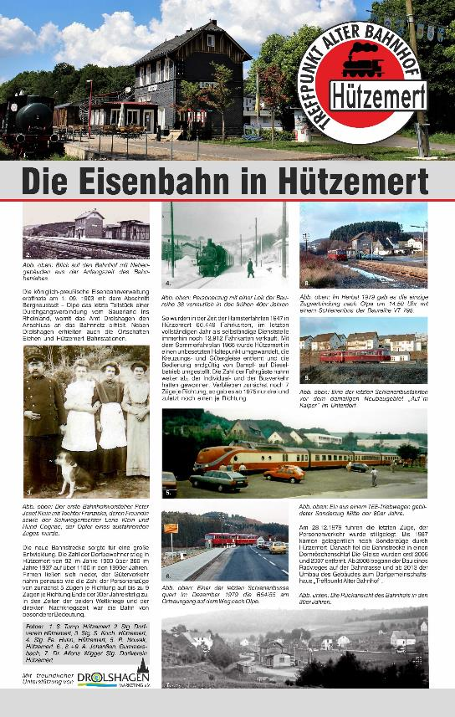
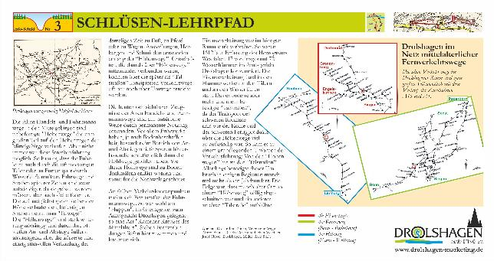
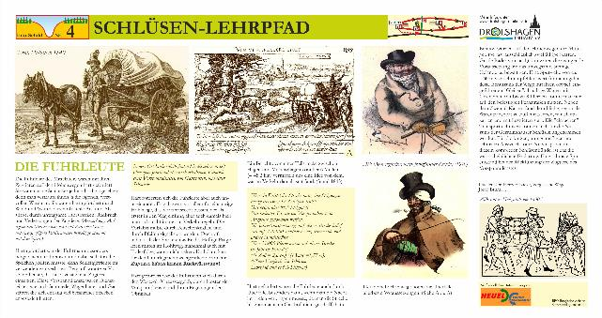
Projektbereich: Tourismus
Schilder für „Das Heilige Wasser“, den Schlüsenlehrpfad und den „Treffpunkt Alter Bahnhof Hützemert“
4

Slide 6
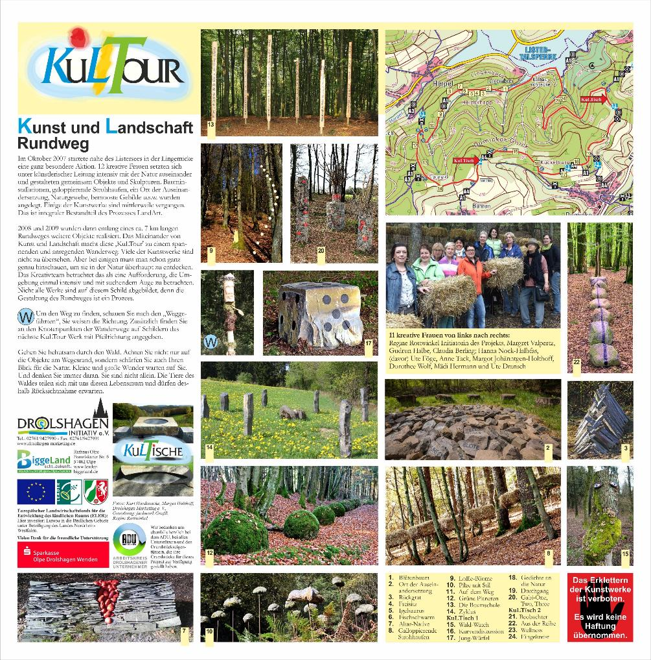

Projektbereich: Tourismus
Neue Beschilderung für die „KuLTour“
5

Slide 7


FLYER
Projektbereich: Tourismus
Sehenswürdig-keiten:
Schlüsen-lehrpfad
KuLTour
KuLTische
zeichenKurs
Alter Bahnhof
Tunnelflyer
Eichener Mühle
Labyrinth
Übersichtsflyer:
Der kleine Dräulzer
Überblicke Drolshagen
Wandern:
Dräulzer Wandervogel
Dräulzer Jausenpfad
Radfahren:
Die Dräulzer 4
Agger-Bigge-Runde
Spezialflyer:
Wir sind führend (Führungen)
Drolshagener Erinnerungen
Neuauflage
Neuauflage
Neu-
auflage
Neuauflage
17 verschiedene, zielgruppenspezifische Flyer
NEU: Mountainbike-Flyer
6

Slide 8
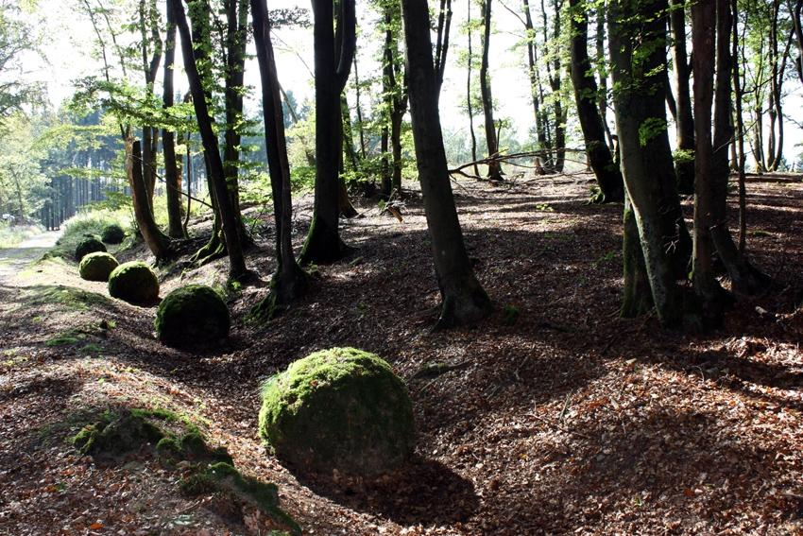

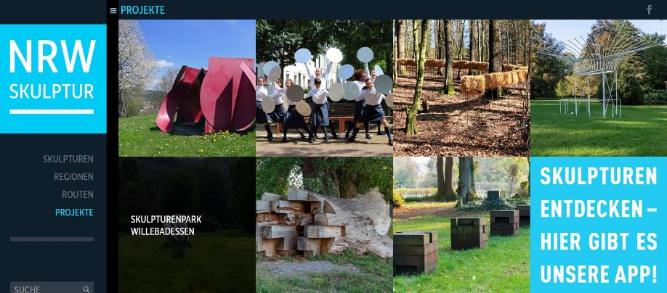
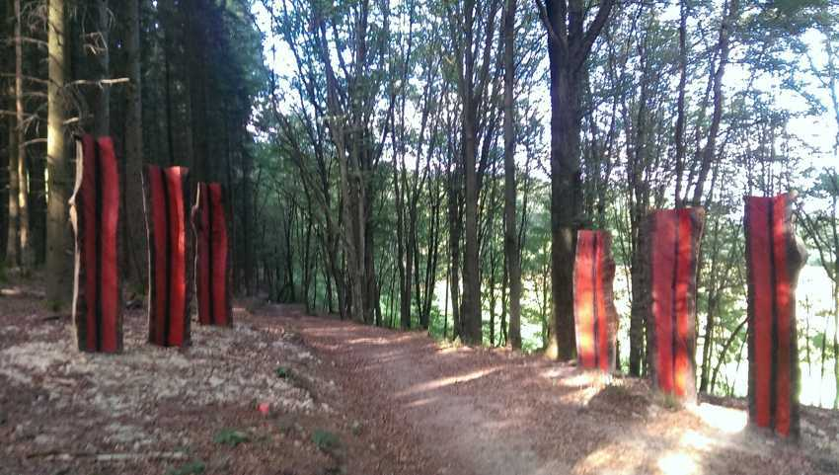
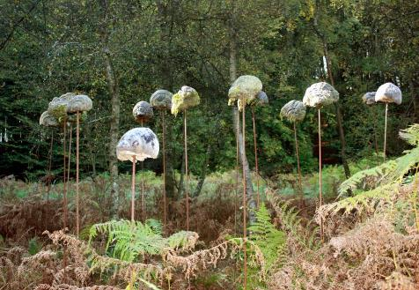
Projektbereich: Tourismus
Ein Weg wird zur Attraktion!
7

Slide 9
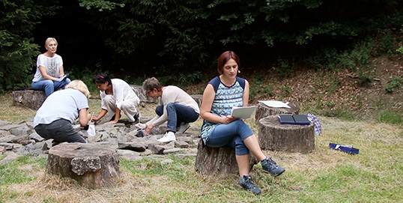
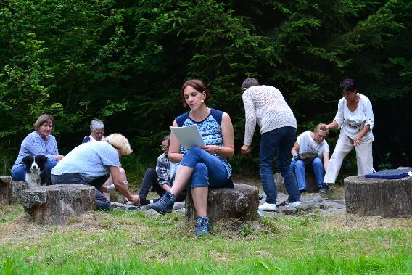

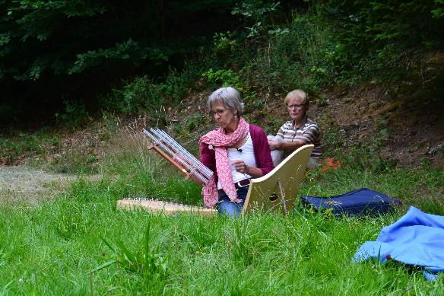
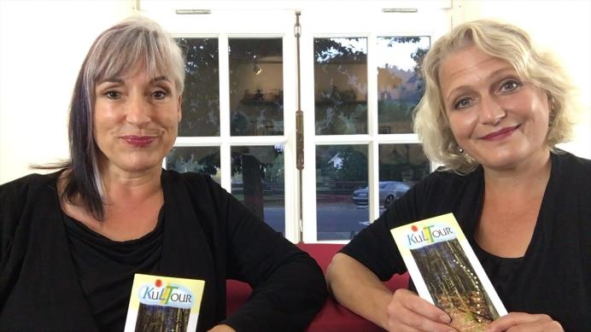
Projektbereich: Tourismus
Gelungenes Literatur-
Picknick mit der Regions-
schreiberin Barbara
Peveling (in Kooperation mit
der Kulturregion Südwestfalen) und der Unterstützung von MUT-Sauerland.
Es entstand ein YouTube-Video. Ein weiteres YouTube-Video über den
gesamten Weg wurde ebenfalls von MUT-Sauerland gedreht.
8

Slide 10
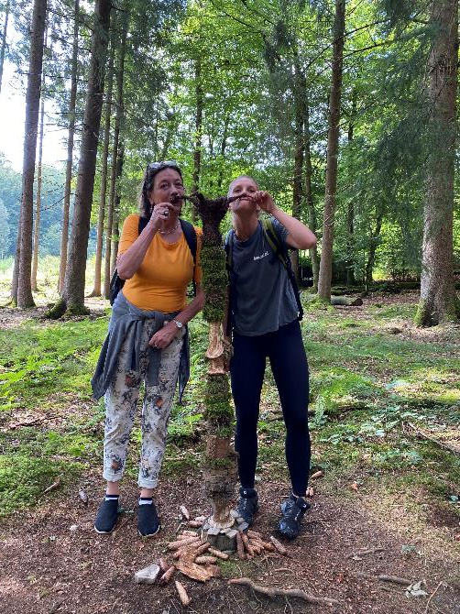
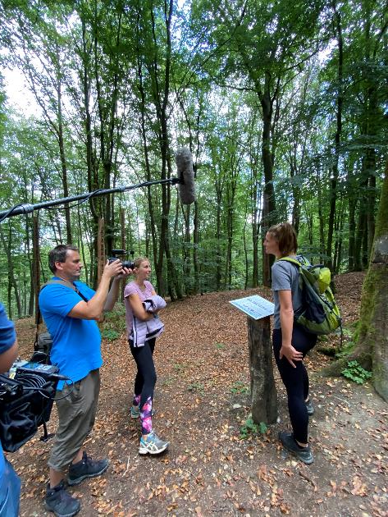
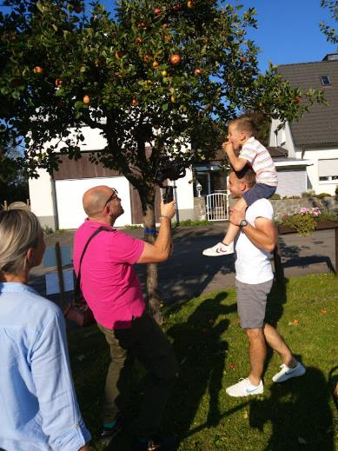
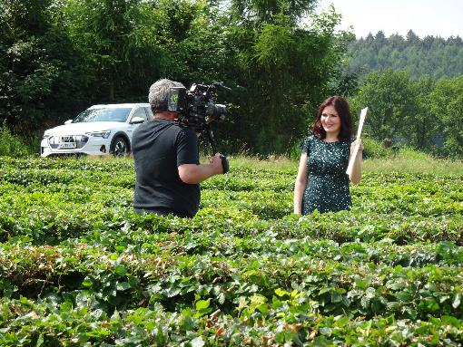
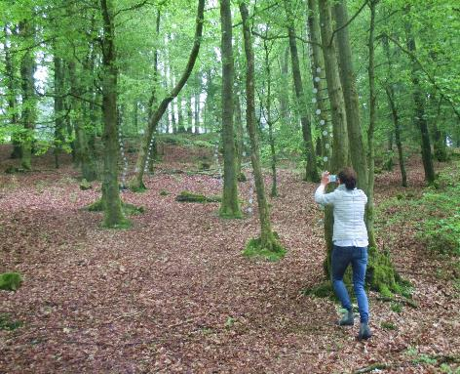
Projektbereich: Tourismus
Drei weitere Aktionen an der KuLTour: Zwei Radiospaziergänge mit WDR 4 und ein Spaziergang mit Bloggerinnen. Fernsehaufnahmen am Labyrinth und in Iseringhausen (Blaue-Band-Aktion)
9

Slide 11
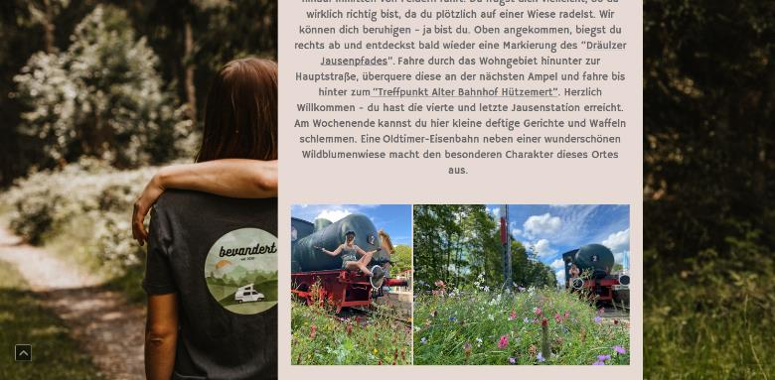
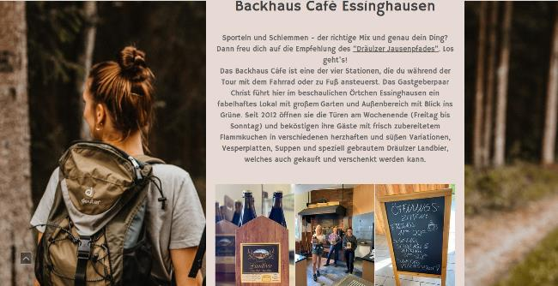
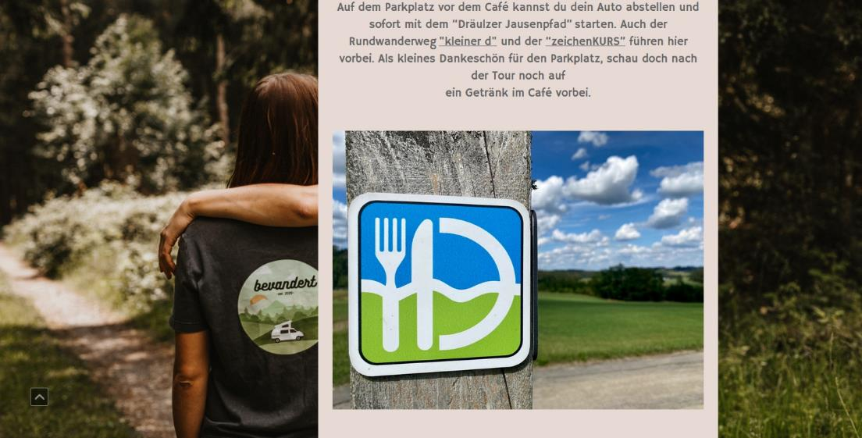
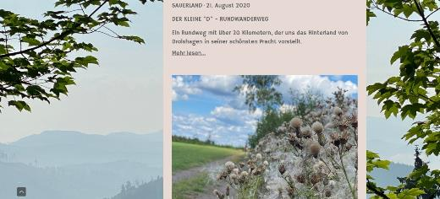
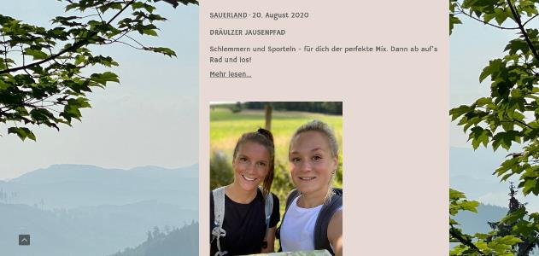
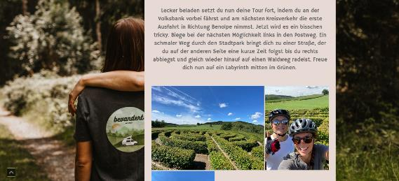
Projektbereich: Tourismus
Die Bloggerinnen von „Bevandert“ blieben mehrere Tage in Drolshagen und berichteten über die „KuLTour“, das Labyrinth, den „Kleinen d“ und den „Dräulzer Jausenpfad“
10

Slide 12
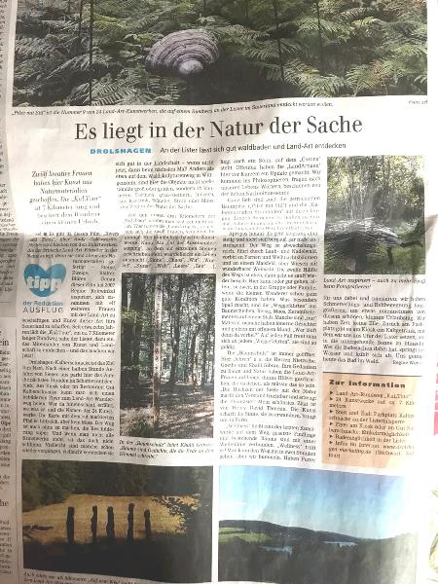
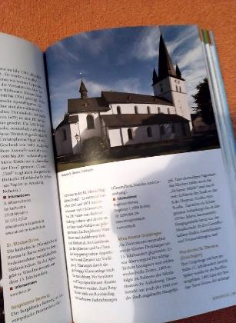
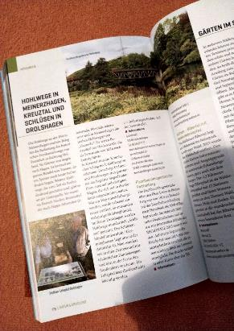
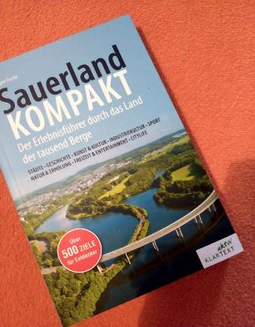
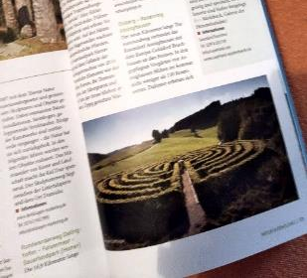
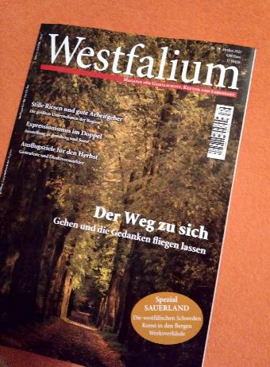
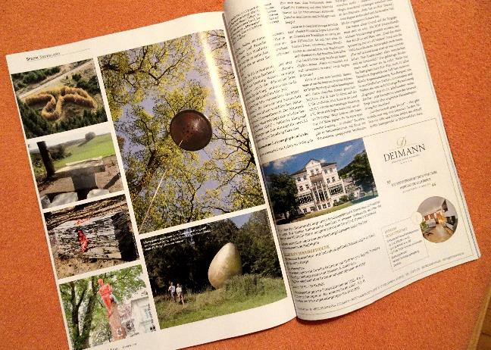
Projektbereich: Tourismus
Drolshagen ist präsent...
11

Slide 13
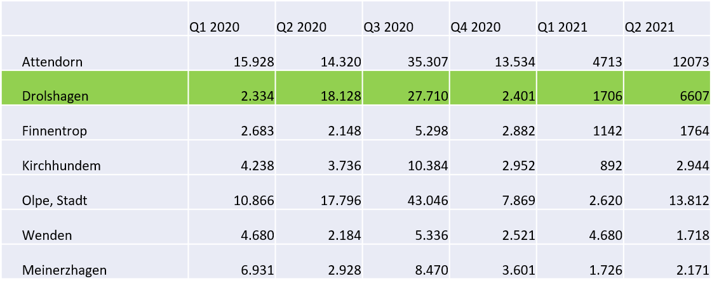
Projektbereich: Tourismus
Übernachtungen
Quartal 1 - 2020 bis Quartal 2 - 2021
12

Slide 14
Projektbereich: Tourismus
Übernachtungen
Quartal 3 - 2020 bis Quartal 2 - 2021
13

Slide 15





Netzwerkarbeit
Netzwerkarbeit: Eine unverzichtbare Notwendigkeit
Runder Tisch Kultur Kreis Olpe
14

Slide 16


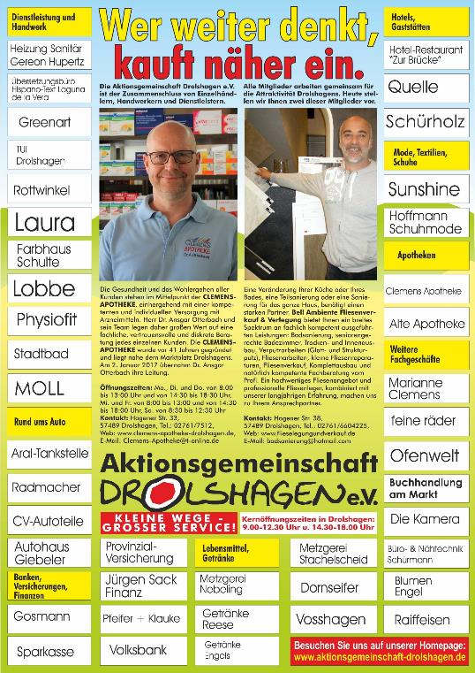
Netzwerkarbeit
Gute Zusammen-arbeit mit Handel, Handwerk und Industrie
15

Slide 17




Netzwerkarbeit
Gute Zusammenarbeit mit örtlichen Vereinen:
Hier das Beispiel SGV Drolshagen
16

Slide 18
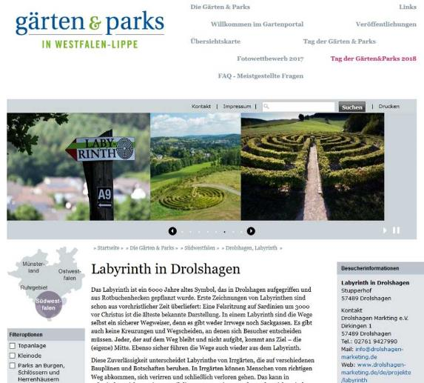



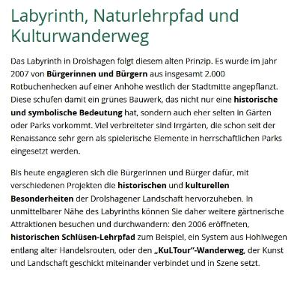

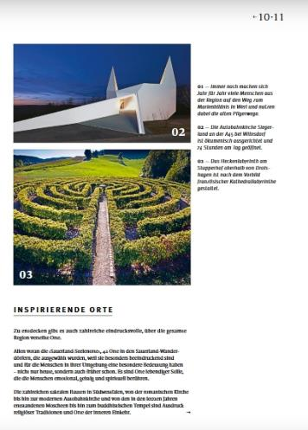
Netzwerkarbeit
Mitarbeit an weiter- führenden Regionale- Projekten und der Kultur-region Südwestfalen
Projekt „Eisenstraße Südwestfalen“
Projekt „Wege zum Leben 2021“ in Südwestfalen (mit Labyrinth, KuLTour und zeichenKURS beim Spiritueller Sommer )
Projekt „gärten & parks“ in Westfalen Lippe (2021) mit dem Labyrith
Unterstützung beim LEADER-Projekten z.B. „Eichener Mühle“
17

Slide 19
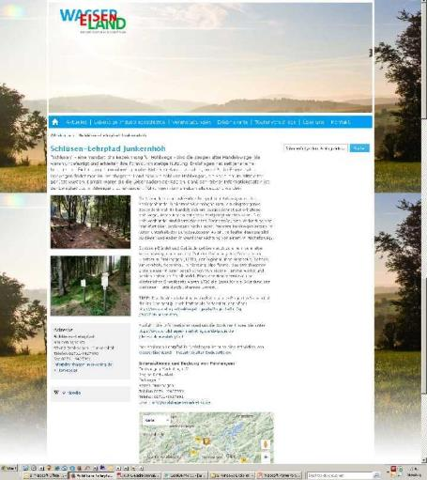
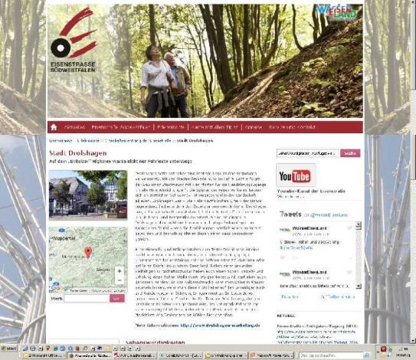
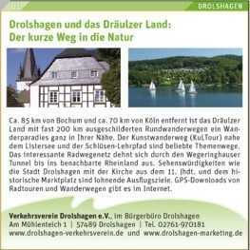

Netzwerkarbeit
Drolshagen ist präsent...
… auf den Homepages der Eisenstraße Südwestfalen von WasserEisenLand und Sauerlandtourismus…
… sowie durch Anzeigenwerbung in den Sauerland-booklets, im SGV-Magazin und bei „Hallo Tourist“
18

Slide 20
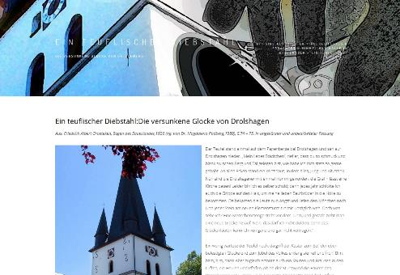
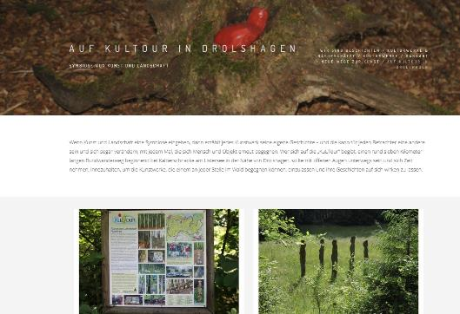

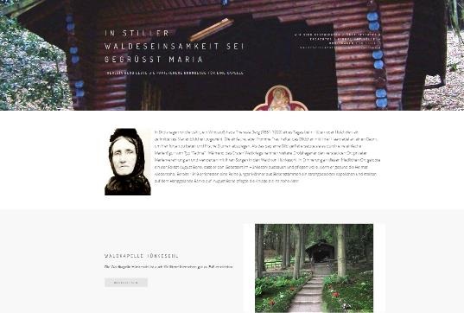
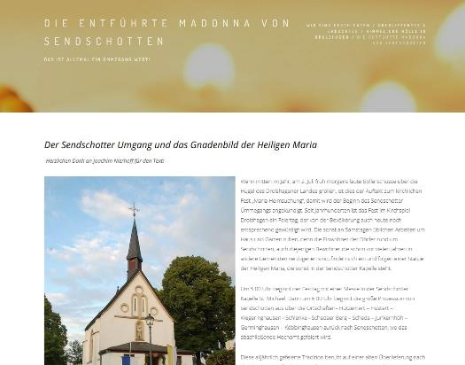
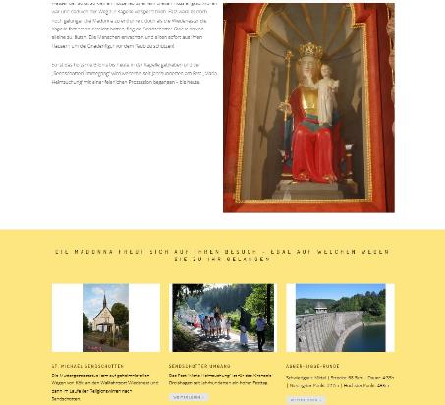
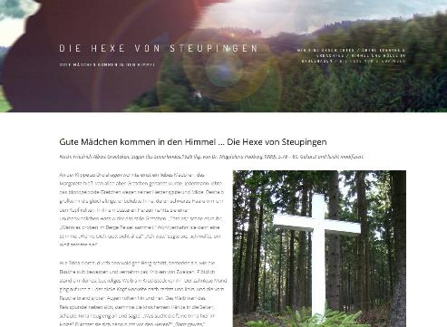
Netzwerkarbeit
Drolshagen ist präsent...
… auf der Internetseite
„Wir sind Geschichten“
der Kulturregion Südwestfalen.
19

Slide 21





Lieferung der Fotos und Texte für Gastgeber-verzeichnis und andere Werbe-mittel des Zweck-verbandes und des Sauerland-tourismus:
Wander-
broschüre
Rad-broschüre
Flyer Wasser-
erlebnis
Sehens-
würdigkeiten-
broschüre
Homepages
20

Slide 22
Netzwerkarbeit
MIKROABENTEUER
Eine Aktion zusammen mit dem Sauerlandtourismus – veröffentlicht auf der Sauerlandseite und Instagramm
21

Slide 23



Netzwerkarbeit
Abb. links: Mit Anna Galon vom ST auf dem zeichenKURS.
Abb. unten: Jürgen Fischbach vom ST auf Mountainbiketour im Drolshagener Land.
22

Slide 24

Netzwerkarbeit
Drolshagen ist präsent...
https://youtu.be/i8Firphmpf0
Wir profitieren von den Aktionen des Zweckver-bandes z.B. durch dessen Anzeigenschaltung.
(Abb. links: Schaltung in der Brigitte)
23

Slide 25


Netzwerkarbeit
Drolshagen ist präsent...
24

Slide 26


In Zusammenarbeit mit Herrn Ackva von der Stadtverwaltung Drolshagen bemühen wir uns darum ein staatlich anerkannter Erholungsort zu werden.
25

Slide 27















14 Kategorie-bilder für die Telekom-App
26

Slide 28

PROJEKT-BEREICH: VERANSTALTUN-GEN UND AKTIONEN
27

Slide 29




Weihnachtliche Stimmung trotz Corona
Weihnachtsbaum-Aktion 2020
28

Slide 30








Abb. oben: Aufkleber für die Präsenttüten
Zusammen mit Bürgermeister Berghof verteilten wir Gebäck + den Sehenswürdig-keiten-Flyer „Kleiner Dräulzer“ an alle Teilnehmer. Dies Aktion kam sehr gut an.
29

Slide 31





„Musik aus dem Stand“
Krippe auf dem Marktplatz
Ponyreiten
Um den Marktplatz nur Drolshagener Stände
gut verdienende Vereine unterstützten finanziell Drolshagener Stände mit weihnachtlichen Produkten
WIR BRAUCHEN HILFE!!!
30
9

Slide 32

PROJEKTBEREICH:
MARKTKOMMUNIKATION
31

Slide 33








Projektbereich: Innenmarketing
Jeden Monat ein neuer
Newsletter
32

Slide 34








Projektbereich: Innenmarketing
Ein Ausschnitt aus der Plakat-produktion 2020/21
33

Slide 35























Projektbereich: Innenmarketing
Aktuelle Veranstaltungen werden auf der Startseite präsentiert.
34

Slide 36





Unsere Homepage ist immer aktuell.
Die Stadt Drolshagen verlinkt auf unseren Veranstaltungskalender.
35

Slide 37



Projektentwurf: Digitales „Schwarzes Brett“
Ein Forum für den Austausch von Ideen
Ein Schwarzes Brett hat dabei eine Schlüsselfunktion: Mitglieder sollen sich untereinander austauschen. Dort sollen sich Mitspieler für eine Idee und ein Projektleiter finden – ohne Einwirken des Vorstandes.
PLANUNG
IDEE!!
IDEE!!
REALISIE-RUNG
REALISIE-RUNG
PLANUNG
36

Slide 38




Projektbereich: Marktkommunikation
Stand 7.10.2021
Drolshagen Marketing e.V. auf Facebook
Mehr als 922 X „Gefällt mir“
Ca. 999 Abonnenten
37

Slide 39




„Weiche Standortfaktoren“
“Weiche Standortfaktoren (z.B. Kulturangebot, Freizeitmöglich-keiten und Bildungsangebot, die für die Anwerbung hoch qualifi-zierter Mitarbeiter entscheidend sein können) können nicht in die Kostenrechnung eines Unter-nehmens integriert werden, treten aber immer mehr bei der Standortwahl in Erscheinung. Im zunehmenden europäischen Wettbewerb der Regionen sehen sich Kommunen eines Lebens- oder Wirtschafts-raumes vor die Herausforderung gestellt, die eigenen attraktiven Standortfaktoren durch regions-weit abgestimmte Maßnahmen der Wirtschaftsförderung zu bewerben. Da die harten Stand-ortfaktoren in der Regel nicht oder nur in begrenztem Maße ihrer Beeinflussung unterliegen,
konzentriert sich die Wirt-schaftsförderung in zunehmen-dem Maße auf die weichen Standortfaktoren.”
(wikipedia)
Kulturangebote
Feste und Aktivitäten
Freizeitangebote
Bildungsangebote
38

Slide 40





Projektbereich: Kinderwerkstatt
Kinderwerkstatt-Aktion im April und Mai 2020
39

Slide 41






Projektbereich: Kinderwerkstatt
40

Slide 42

Geplante Aktivitäten:
Pflege von....
Veranstaltungsmanagement
Schlüsenlehrpfad
LandArt-Weg (KuLTour)
zeichenKURS
Organisation Wanderwege-Ausschilderung (inkl. Teilkostenübernahme für die Zeichnungsarbeiten des SGV´s)
Jägerfichte
Weihnachtsmarkt 2021
„Küche und Apotheke am Wegesrand“ in den Schlüsen
Workshops und Aktionen an der KuLTour
Kooperationen mit Aktionsgemeinschaft, Kulturverein u.a.
Unterstützung Konzept Erntefest
Unterstützung bei Veranstaltungen der Stadt (z.B. Bauamt)
Mitarbeit beim Tourismusverband Bigge-Listersee
Mitarbeit bei Leaderprojekten für Drolshagen
Mitarbeit bei Projekten von Sauerlandtourismus, Kulturregion Südwestfalen u.s.w.
41

Slide 43
Geplante Aktivitäten:
Projekte „Wandern“
Projekte „Fahrrad“
Aktionen und Pressearbeit rund um unsere Wanderwege (Partner: SGV, Tourismusverband u.s.w.)
Organisation der Aufrechterhaltung der Beschilderung und der Infrastruktur (Bänke)
LandArt-Projekte
Agger-Bigge-Runde "Lückenschluss" Rheinland / Sauerland (Optimierung)
Überprüfung und Unterstützung bei der Behebung der „Radausschilderungsfehler“
Presse- und PR-Arbeit
weitere Presse- und PR-Arbeit für eigene Projekte
Plakate und PR für Mitglieder
weitere Nutzung von Bloggern u.s.w. um eine jüngere Zielgruppe zu erreichen
Messeauftritte in Deutschland und in den Niederlanden in Kooperation mit „Sauerland Seen“, Sauerlandtourismus und dem Tourismusverband Bigge-Listersee (hängt von der Coronalage ab)
Unterstützung der touristischen Betriebe bei Pauschalenentwicklung u.s.w.
regelmäßige Pflege der eigenen Home- page und der Marketingseite auf Facebook
42

Slide 44
Geplante Aktivitäten:
Netzwerkarbeit
Projekt „Stadtentwicklung“ und Attraktivierung
Ausbau der Kooperationen mit Drolshagener Vereinen, Organisationen und Unternehmen
Mitarbeit bei Projekt „Naturerlebnis Bigge-Listersee
Mitglied in der Kooperation
„Seen im Sauerland“
Vernetzung mit Sauerland-Tourismus
Mitglied bei der “Eisenstraße
Südwestfalen”
Unterstützung von Projekt „Alter Bahnhof“
Mitarbeit am Tourismuskonzept Kreis Olpe
Mitarbeit und Mitgliedschaft bei LEADER (LAG)
Unterstützung des Projektes „Wege zum Leben“ (betr. Labyrinth, KuLTour und zeichenKURS beim „Spiritueller Sommer 2022“)
Projekt „gärten & parks“ in Westfalen Lippe (2022) betr. Labyrith
Betreiben des digitalen „Schwarzen Brettes“
weitere Zusammenarbeit mit Aktionsgemeinschaft (Thema: Kundenbindung)
Zusammenarbeit mit dem ADU
weitere Zusammenarbeit mit Heimatverein, SGV, Kulturverein, Dorfverein Hützemert, KoT Drolshagen u.a.
Mitarbeit an der Attraktivierung des Erntefestes
Mitarbeit an der Attraktivierung des Marktplatzes
Mitarbeit an der geplanten City-App
43

Slide 45

Mehr Infos im Datenschutzbericht (liegt aus)
44

Slide 46


Slide 47


Slide 48


Slide 49


Slide 50


Slide 51


Slide 52


Slide 53
VIELEN DANK FÜR IHRE AUFMERKSAMKEIT

